Slide 1
SNA Project
CAS Data Science
Oscar Winning Movies Analysis

Slide 2
Agenda
Fragestellungen
Datenbeschaffung
Explorative Datenanalyse und Bereinigung
Resultat der Analyse
Pitfalls

Slide 3
Fragestellungen
Welches sind die einflussreichsten Regisseure unter diesen Filmen?
Welches sind die beliebtesten Schauspieler/innen ?
Gibt es Schauspieler, welche in mehreren Filmen immer wieder gemeinsam auftreten?
Haben Regisseure ihre Präferenzen bei den Schauspielern?
Was sind die beliebtesten Genres?

Slide 4
Datenbeschaffung
Datenquelle: WikiData QueryService
Abfragesprache SparQL
Viele Beispiele und ausführliches Tutorial und andere Hilfen
SELECT ?movie ?movieLabel WHERE {
?movie wdt:P166 ?award.
?award wdt:P31 wd:Q19020.
?movie wdt:P31 wd:Q11424.
SERVICE wikibase:label { bd:serviceParam wikibase:language "en". }
}
Notes:
P166 – Auszeichnungen
P 31 – Ist eine

Slide 5
Datenbeschaffung - Challenges
Das Query so zu schreiben, dass man nicht unnötig viele Duplikate lädt
Aufteilen in 2 Queries (Film und Schauspieler)
GROUP BY und GROUP_CONCAT (z.b. Genres)
Datenqualität

Slide 6
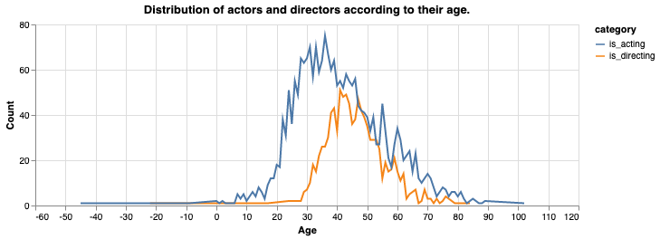
Explorative Datenanalyse und Bereinigung

Slide 7
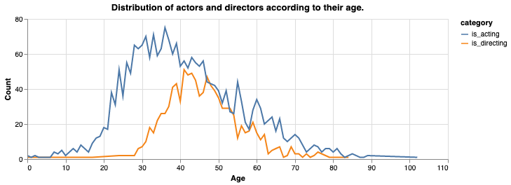
Altersverteilung Schauspieler / Regisseure
Notes:
Fehlerhafte Schauspieler (ev. Selber Name aber nicht wirklich die Person, Fussballerin z.b.)
Geburtstag nicht vorhanden
Geburtstag war einfach 20th Century

Slide 8
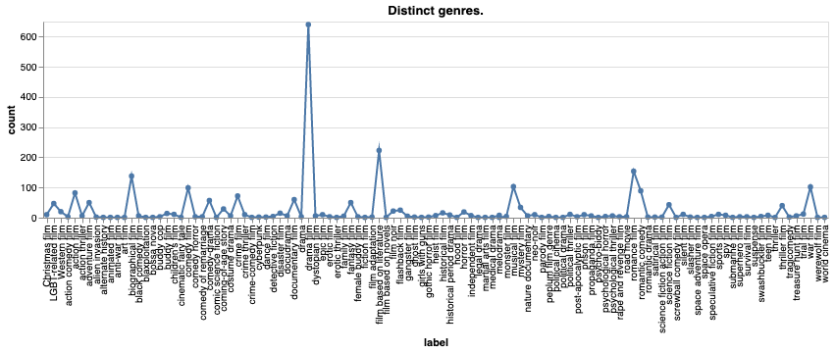
Genres
Notes:
113 Genres
Viele sind untervertreten (kommen 1-2 mal vor)
Bereinigung auf 26 Genres mind. 10 mal vorkommen
Und zusammenfassen von gewissen Genres
# mapping of political thriller to thriller film
# mapping of romantic comedy to comedy and romance films
# mapping of comedy-drama to comedy and drama films

Slide 9
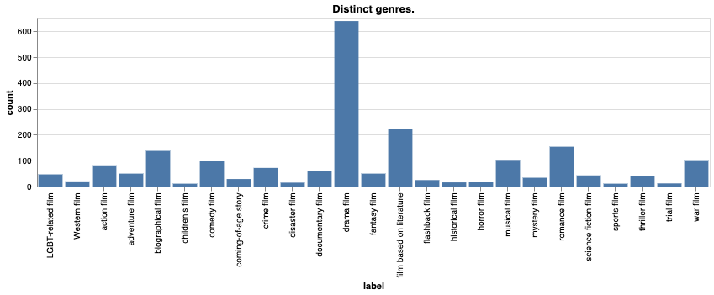
Genres

Slide 10
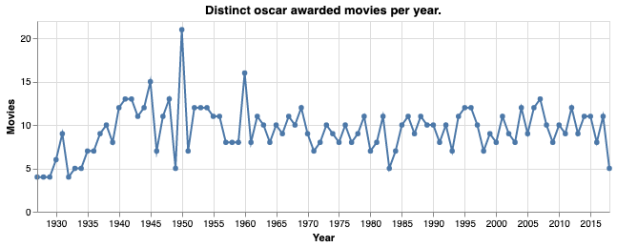
Verteilung der Filme pro Jahr

Slide 11
Pitfalls
SparQL
GroupBy verhält sich anders wie bei SQL
Suche nach String (z.B. Film) ist nicht trivial und liefert div. Resultate
Gephi
Edges sollten kein Attribute “Type” haben, dies wurde automatisch interpretiert und endete in (Un)directed Edges
Actors bekamen aus irgend einem Grund automatisch weight 2.0

